Slide 1

স্বাগতম

Slide 2
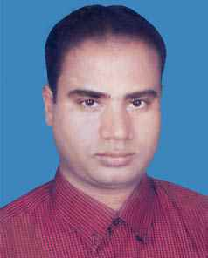
পরিচিতি
মোঃ রবিউল ইসলাম
নৈহাটী মাধ্যমিক বিদ্যালয়
সহকারী শিক্ষক ( কম্পিউটার) রূপসা, খুলনা।
Email-rabiulnsc@yahoo.com

Slide 3
বিষয় পরিচিতি
বিষয়ঃ ব্যবসায় উদ্যোগ
শ্রেনিঃ দশম
পাঠঃ কুটির শিল্প
সময়ঃ ৫০ মিনিট
তারিখঃ ২৫-০১-২০১৪

Slide 4
শিখন ফল
কুটির শিল্পের সংজ্ঞা বলতে পারবে।
কুটির শিল্পের ধারনা, বৈশিষ্ট্য ও গুরুত্ব ব্যাখ্যা করতে পারবে।
কুটির শিল্প স্থাপনের বিবেচ্য বিষয় গুলি ব্যাখ্যা করতে পারবে।
কুটির শিল্পের প্রকারভেদ চিহ্নিত করতে পারবে।
কুটির শিল্পের অর্থনৈতিক গুরুত্ব বিশ্লেষণ করতে পারবে।

Slide 5
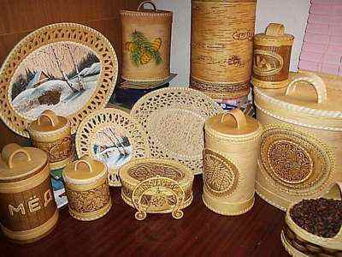
শিল্প কর্ম

Slide 6
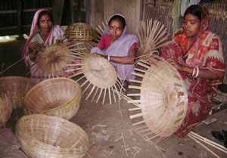
ঝুড়ি তৈরি

Slide 7

নকশী কাথা

Slide 8
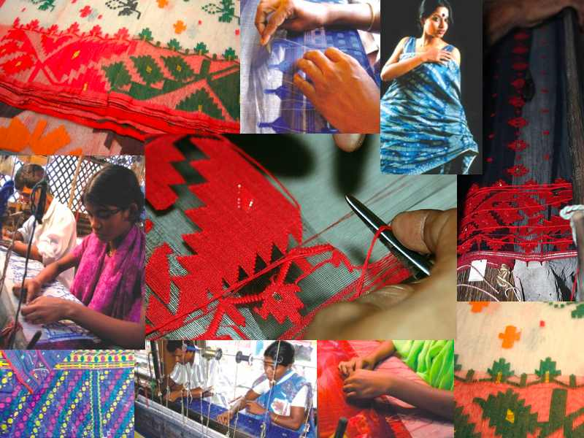
শাড়ি ও লুঙ্গিতে ডিজাইন

Slide 9
আজকের পাঠ
কুটির শিল্প

Slide 10
কুটির শিল্পের সংজ্ঞা
পরিবারের সদস্য দ্বারা পূর্ণ বা খন্ডকালীন সময়ে পণ্য উৎপাদন কর্মকাণ্ডে নিয়োজিত শিল্প কে কুটির শিল্প বলে ।
কখনও কখনও পরিবার বহির্ভূত দক্ষ
শ্রমিক এতে নিয়োজিত হতে পারে।

Slide 11
কুটির শিল্পের প্রকারভেদঃ-

Slide 12
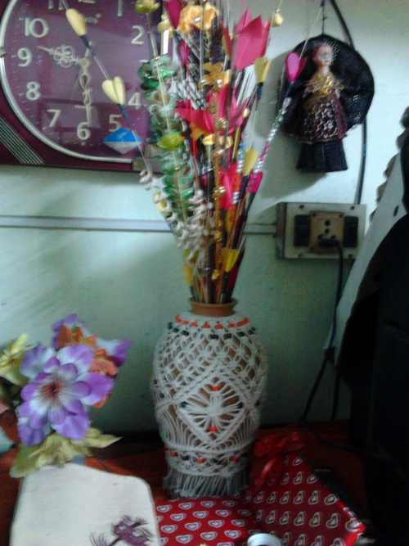
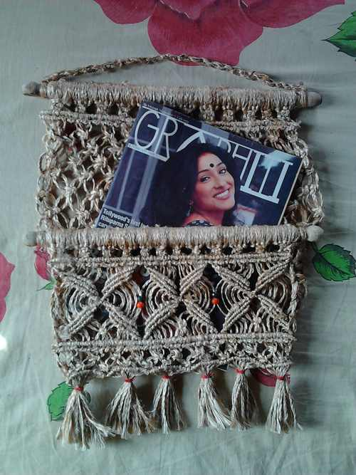
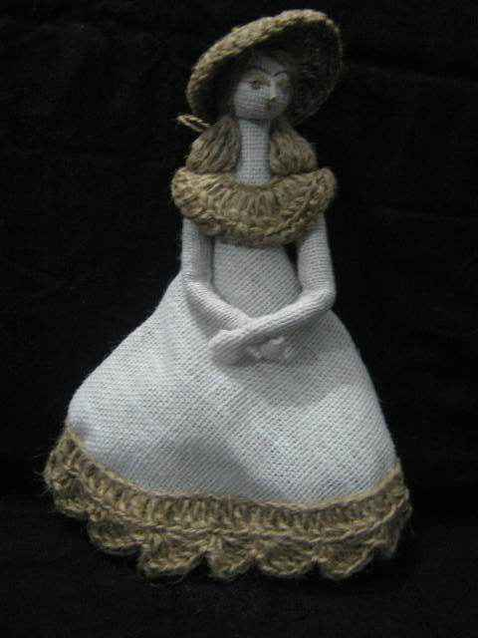
পাট জাত দ্রব্যাদি শিল্প

Slide 13
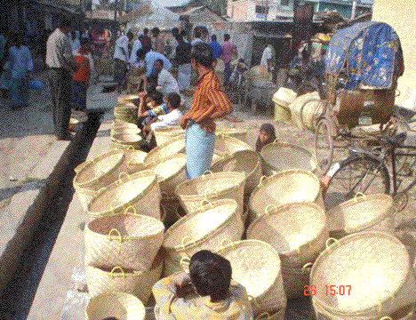
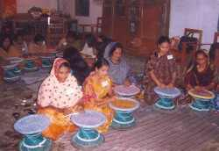
বাঁশ ও বেতের শিল্প

Slide 14
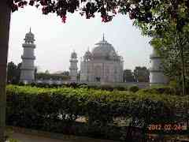
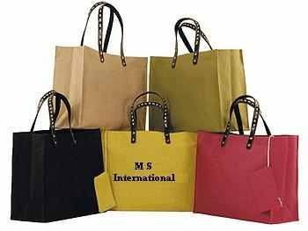
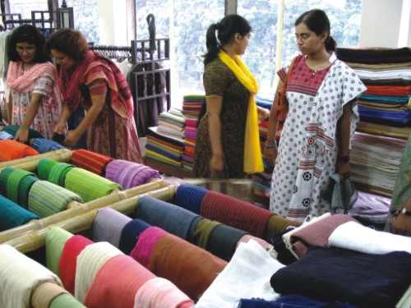
হস্ত শিল্প

Slide 15
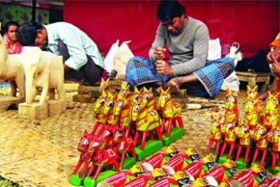
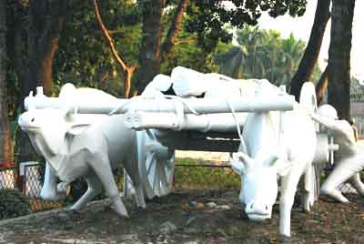
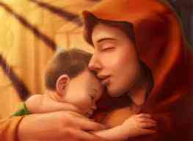
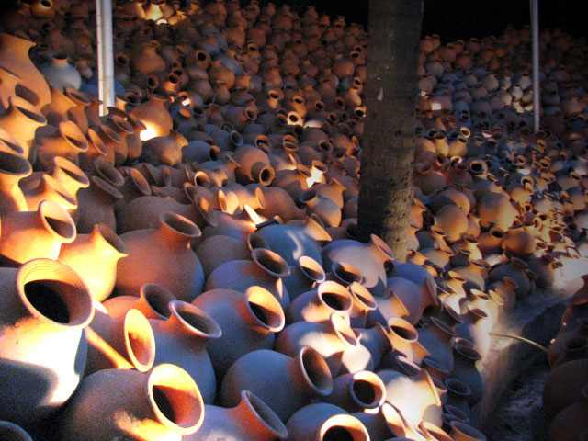
মৃৎ শিল্প

Slide 16
দলীয় কাজ
বাংলাদেশের কুটির শিল্পের উপযুক্ত ক্ষেত্রগুলির
একটি তালিকা তৈরি কর

Slide 17
মূল্যায়ন
কয়েকটি কুটির শিল্পের নাম বল ?

Slide 18
বাংলাদেশের
অর্থনৈতিক উন্নয়নে
কুটির শিল্পের গুরুত্ব ব্যাখ্যা কর ।
বাড়ীর কাজ

Slide 19

সকলকে ধন্যবাদ

